Slide 1
基础物理实验绪论
数据处理
物理实验教学中心
2019年3月

Slide 2
有效数字
测量结果中可靠的几位数加上不确定的一位数
测量只写到开始有误差的那一位，该位数后：四舍六入五凑偶。
有效数字的位数与小数点无关
1.23和123； 同为3位。
0.0123和0.01230；前者为3位，后者为4位。
1.35 和1.3500；前者为3位，后者为5位。

Slide 3
物理量的有效数字
直接测量：仪器的最小分度+1位估读位
间接测量：与运算方式有关
  加减运算：最大不确定度分量决定：432.3+0.1263-2=430
  乘除运算：最少有效数字分量决定：48X3.2345/1.73²=52
  48X3.2345/0.173²=5.2x10³

Slide 4
常数（如π等）多保留1位
中间计算结果的有效数字：可多保留1位

Slide 5
不确定度的有效数字
通常保留1位
当第一位是1,2时，可保留2位

Slide 6
最终结果的有效数字
物理量的有效数字与不确定度对齐

Slide 7
例：测量圆柱体合金的密度，求标准不确定度
已知：m=14.00 g 允差0.04g
直径D用千分尺，高H用游标卡尺
D/mm | 10.502 | 10.488 | 10.516 | 10.480 | 10.495 | 10.470
H/mm | 20.00 | 20.02 | 19.98 | 20.00 | 20.00 | 20.02

Slide 8
不同分布测量仪器的置信概率P与置信因子K_{p}
Kp P | 0.500 | 0.577 | 0.650 | 0.683 | 0.900 | 0.950 | 0.955 | 0.990 | 0.997
正态分布 | 0.675 |  |  | 1.000 | 1.650 | 1.960 | 2.000 | 2.580 | 3.000
均匀分布 | 0.877 | 1.000 |  | 1.183 | 1.559 | 1.645 | 1.654 | 1.715 | 1.727
三角分布 | 0.717 | 0.862 | 1.000 | 1.064 | 1.675 | 1.901 | 1.929 | 2.204 | 2.315
几种常见仪器的误差分布与置信系数
仪器 | 米尺 | 游标卡尺 | 千分尺 | 物理天平 | 秒表
误差分布 | 正态 | 均匀 | 正态 | 正态 | 正态
置信系数C | 3 | √3 | 3 | 3 | 3

Slide 9

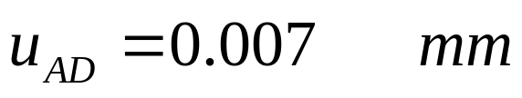
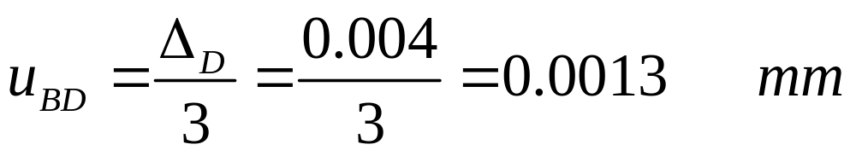
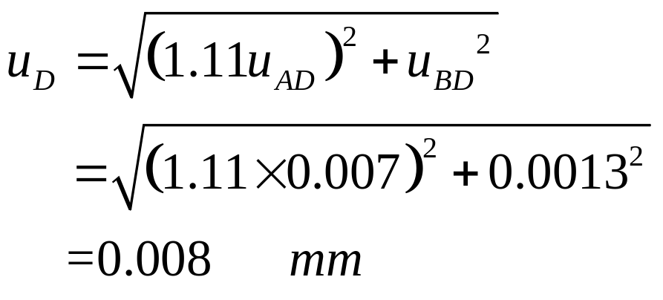
D/mm | 10.502 | 10.488 | 10.516 | 10.480 | 10.495 | 10.470
H/mm | 20.00 | 20.02 | 19.98 | 20.00 | 20.00 | 20.02
中间结果可多保留一位

Slide 10

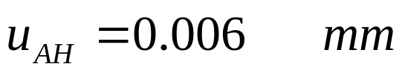
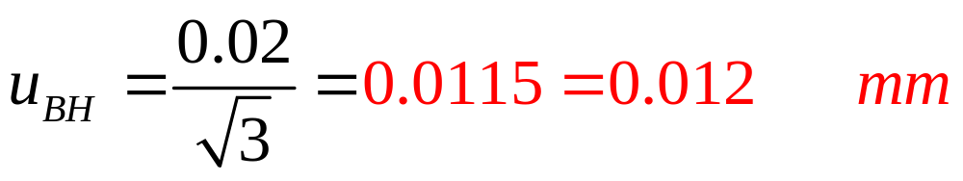
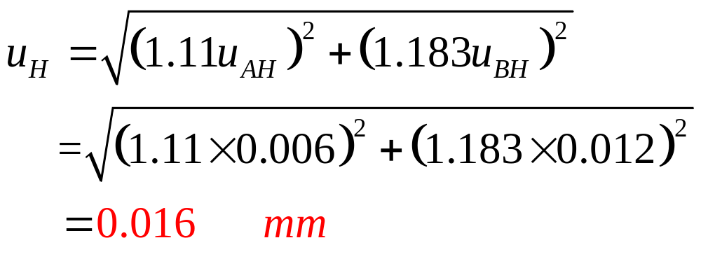
中间结果可多保留一位

Slide 11
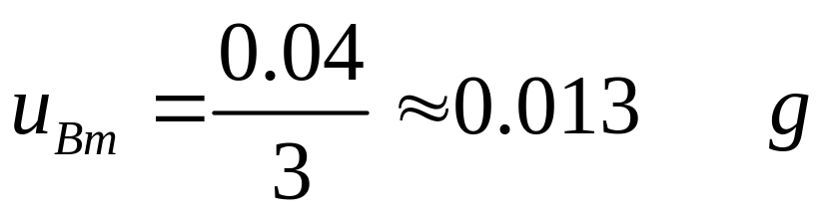
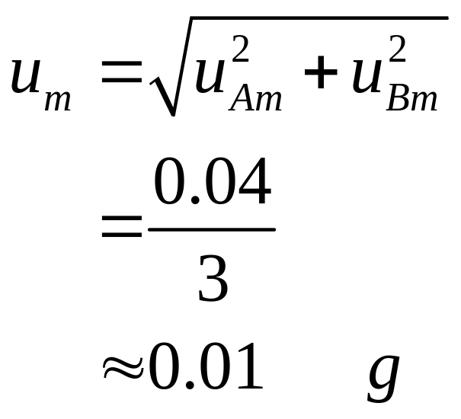

Slide 12
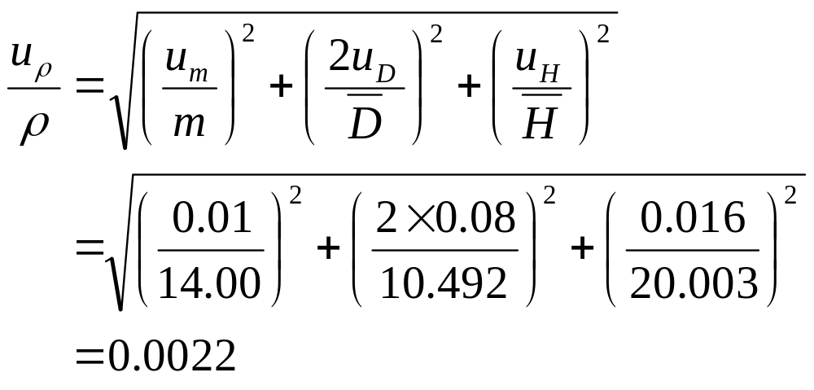
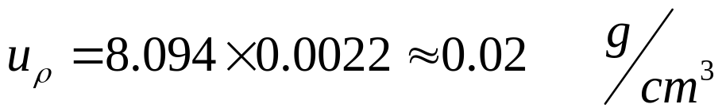
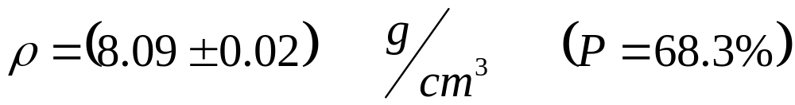
常数多取一位3.1416

Slide 13
实验结果的表示
测量结果的有效数字的位数取决于测量结果的不确定度。
1、不确定度通常只取一位有效数字，首位数字小于3时，可取2位有效数字
2、不确定度的取舍也采用四舍六入五凑偶
3、测量结果的有效位数要向不确定度看齐
4、实验结果一般用绝对不确定度表示，也可用相对不确定度表示。

Slide 14
常用数据处理方法
(1)列表法
(2)作图法
(3)最小二乘法

Slide 15
1、列表法
记录原始数据的最好方法
格式要求：
（1）列表名称
（2）测量量的名称、单位等信息
（3）要正确反映测量数据的有效数字
（4）用钢笔/圆珠笔，如实记录数据
（5）表格力求简单明了，一目了然
http://jxzy.ustc.edu.cn

Slide 16
测量圆柱体的直径D（千分尺）和高H（游标卡尺）
D/mm | 10.502 | 10.488 | 10.516 | 10.480 | 10.495 | 10.470
H/mm | 20.00 | 20.02 | 19.98 | 20.00 | 20.00 | 20.02
或者
测量圆柱体的直径D（千分尺）和高H（游标卡尺）
D/mm 10.502 10.488 10.516 10.480 10.495 10.470
H/mm 20.00 20.02 19.98 20.00 20.00 20.02

Slide 17
优点：
（1）数据易于参考比较，便于检查数据的合理性、
发现问题，指导实验
（2）一个表可同时记录多个变量间的变化而不紊乱
（3）便于以后随时处理数据，分析问题

Slide 18
2、作图法
坐标纸
直角、半对数、对数坐标纸等
应用软件
origin、matlab、mathematica
http://jxzy.ustc.edu.cn

Slide 19
图的格式
坐标轴、方向，物理量名称和单位，分度。
图号和图的名称。
可靠数字在图中应可靠，估读位在图中应是估计的，即图纸中的一小格对应数值中可靠数字的最后一位。
适当选取x轴和y轴的比例和坐标的起点，使图线比较对称的充满整个图纸，不要缩在一边或一角。除特殊需要以外，坐标轴的起点一般不一定取为零值。

Slide 20
标明坐标轴：
用粗实线画坐标轴，用箭头标轴方向，标坐标轴的名称或符号、单位,再按顺序标出坐标轴整分格上的量值。
I (mA)
20.00
18.00
16.00
14.00
标实验点：
实验点可用“ ”、 “ ”、“ ”等符号标出（同一坐标系下不同曲线用不同的符号）。
12.00
10.00
8.00
6.00
4.00
连线：
用直尺、曲线板等把点连成直线、光滑曲线。一般不强求直线或曲线通过每个实验点，应使连线
2.00
0
U (V)
1.00
2.00
3.00
4.00
5.00
6.00
7.00
8.00
9.00
10.00
两边的实验点与图线最为接近且分布大体均匀。

Slide 21
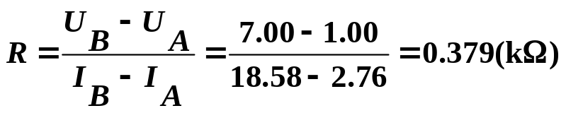
标出图线特征：
在图上空白位置标明实验条件或从图上得出的某些参数。如利用所绘直线可给出被测电阻R大小：从所绘直线上读取两点 A、B 的坐标就可求出 R 值。
I (mA)
20.00
B(7.00,18.58)
18.00
16.00
14.00
12.00
由图上A、B两点可得被测电阻R为：
10.00
8.00
6.00
4.00
A(1.00,2.76)
标出图名：
在图线下方或空白位置写出图的名称及某些必要的说明。
2.00
0
10.00
U (V)
1.00
2.00
3.00
4.00
5.00
6.00
7.00
8.00
9.00
电阻伏安特性曲线

Slide 22
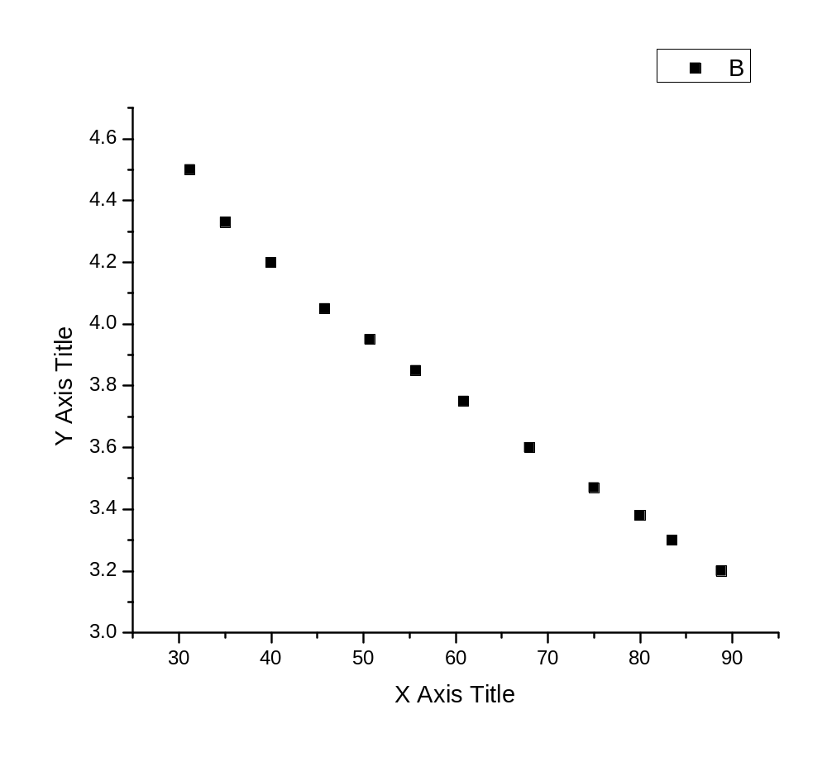
×
http://jxzy.ustc.edu.cn

Slide 23
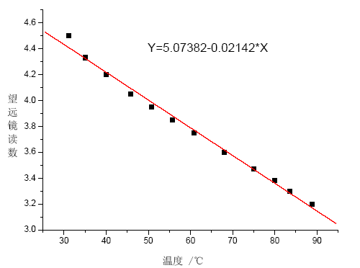
望远镜读数 /mm
温度 /℃
图1 光杠杆法测铜棒的长度与温度的关系
http://jxzy.ustc.edu.cn

Slide 24


误差杆：不确定度的图示
以数据点为基点，误差杆长度的一半表示相应不确定度的大小。

Slide 25
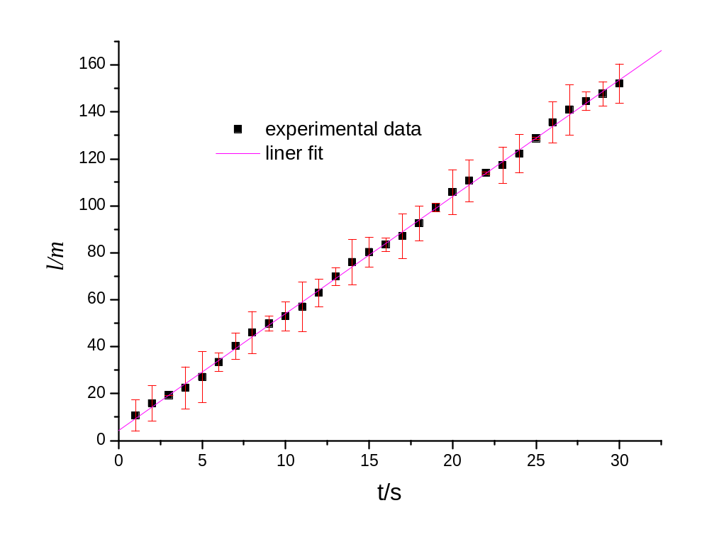
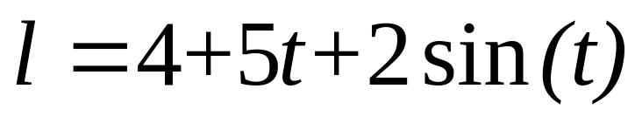

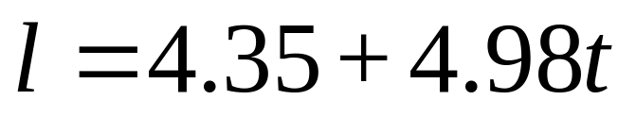
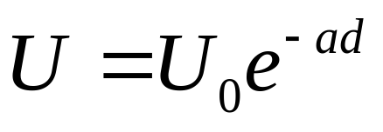
实验数据：
拟合数据：
温度
d/μm | 25 | 50 | 75 | 100 | 125 | 150 | 175
U/V | 44.26 | 37.71 | 31.19 | 25.79 | 20.90 | 18.36 | 15.00
∆U/V | 1.9 | 1.6 | 1.3 | 1.1 | 0.9 | 0.8 | 0.6
U-d: 2∆U
lnU-d: 2∆U/U

Slide 26
作图软件介绍：Origin
自己摸索
教学平台课件：Origin简易使用教程
图书馆有教程
图书馆的课件
在网络中心网站下载正版软件!

Slide 27
3、最小二乘法
用作图法把实验数据表示成曲线，固然可以看出事物之间的规律，但毕竟不如方程来得确切。如何从实验数据出发求出方程，这也是数据处理中常常遇到的问题。

Slide 28
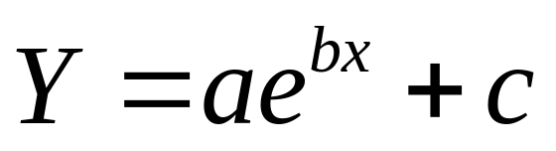
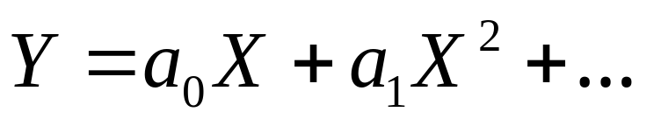
方程的回归，首先要确定函数的形式
线性的函数关系，则可写成Y=mX+b；
指数函数关系，则可写成：
函数关系不明确，则常用多项式来表示：

Slide 29
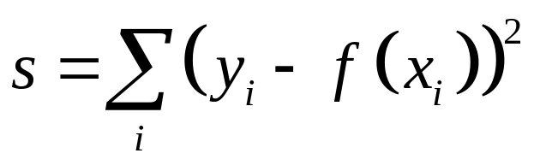
最小二乘法：
最小

Slide 30
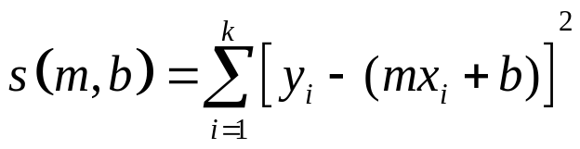
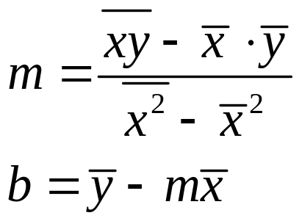
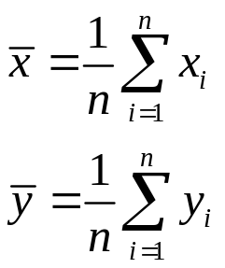
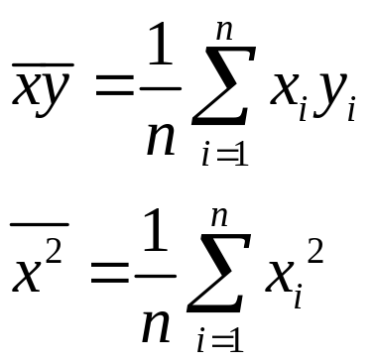
y
X
X
X
X
X
X
X
X
X
X
O
x

Slide 31
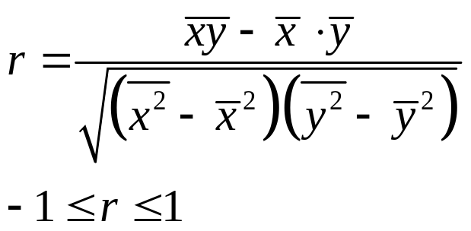
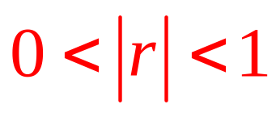



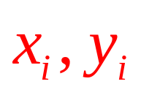
相关系数r：定量描述x、y变量之间线性相关程度的好坏。
值在中 ， 越接近于1， 之间线性相关越好； 为正，称为正相关； 为负，称为负相关； 接近于0， 为非线性。

Slide 32
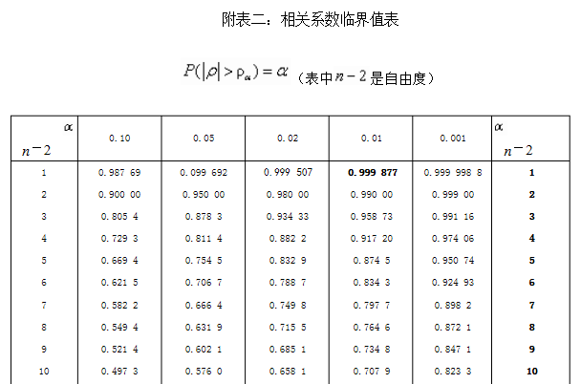
相关系数阈值r₀
r0是与测量次数n有关的量，一般可以通过查表得到。
r>r0:x,y之间是线性，可以用最小二乘法进行回归；
r<r0:x,y之间是非线性，不可以用最小二乘法进行回归。
显著性水平α=1-P

Slide 33
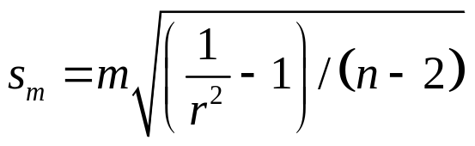
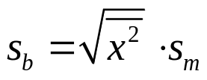

斜率m和截距b的不确定度评定
斜率m的标准差为
截距b的标准差为
斜率m和截距b的扩展不确定度
式中t_{P}是置信概率P（或）时，根据自由度v=N-2查t分布表所得到的t值。

Slide 34

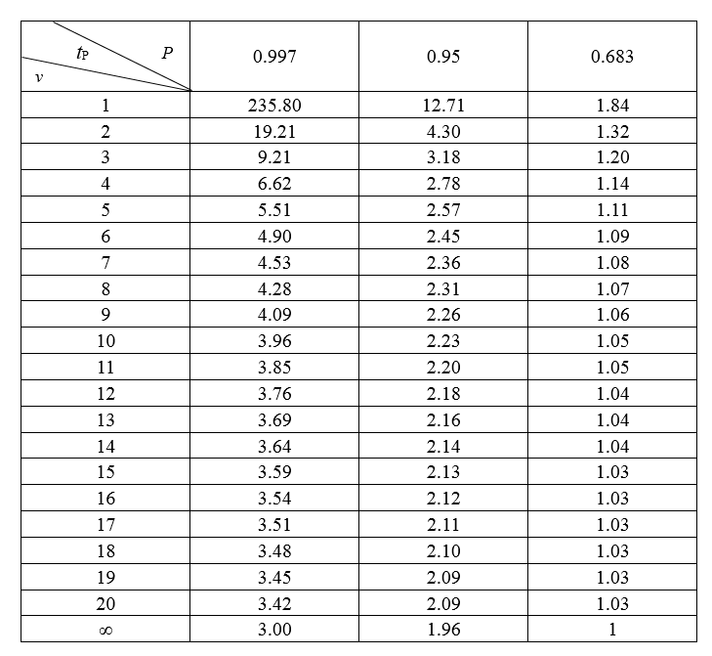
分布表

Slide 35
谢 谢 !

